Slide 1
PENJADUALAN
Pertemuan 7

Slide 2
Penjadualan/Schedulling
pengaturan penggunaan waktu prosesor (processor time) bagi sejumlah proses yang saling berkompetisi
Tujuannya :
Supaya setiap proses dapat dilayani secara adil
Agar tidak terjadi starvation
Supaya efisien dalam penggunaan waktu prosesor
Agar dapat meminimalkan terjadinya overhead
Supaya response time dapat terpenuhi
Supaya dapat memaksimalkan throughput

Slide 3
Jenis-Jenis Penjadualan
Penjadualan jangka panjang (long-term)
Penjadualan jangka menengah (medium-term)
Penjadualan jangka pendek (short-term)

Slide 4
Penjadualan Jangka Panjang
Bertugas menjadwalkan alokasi pemroses di antara proses-proses ready di memori utama.
Penjadwalan dijalankan setiap terjadi pengalihan proses untuk memilih proses berikutnya yang harus dijalankan.
Terjadi pada saat suatu proses baru diciptakan (lokasinya masih di dalam harddisk)
Frekuensi dilakukannya lebih jarang daripada medium-term scheduling

Slide 5
Penjadualan Jangka Menengah
Adalah keputusan untuk menambahkan sejumlah proses (sebagian atau seluruhnya) ke dalam main memory
Terjadi pada saat swapping , → Aktivitas pemindahan proses yang tertunda dari memori utama ke memori sekunder
Keputusan untuk melakukan swapping menentukan derajat multiprogramming
Frekuensi dilakukannya lebih sering daripada long-term scheduling

Slide 6
Penjadualan jangka Pendek
Adalah keputusan untuk memilih proses mana yang akan dieksekusi diantara sejumlah proses yang sudah siap dieksekusi
Frekuensinya Sangat sering dilakukan
Disebut juga dispatcher (yang bertugas untuk mengirimkan job)
Short-term scheduling dilakukan bila terjadi event seperti misalnya:
Clock interrupts
I/O interrupts
Signals (misal: semaphore)
Pemanggilan ke sistem operasi (system call)

Slide 7
Sasaran Penjadualan
Memaksimumkan kinerja untuk memenuhi satu kumpulan kriteria yang diharapkan.
Mengendalikan transisi dari suspended to ready (keadaan suspend ke ready) dari proses-proses swapping.
Memberi keseimbangan job-job campuran

Slide 8
Letak Penjadualan (1)
Letak penjadualan pada status proses

Slide 9
Letak Penjadualan (2)
Tingkatan penjadualan

Slide 10
Letak Penjadualan (3)
Penjadualan pada diagram antrian

Slide 11
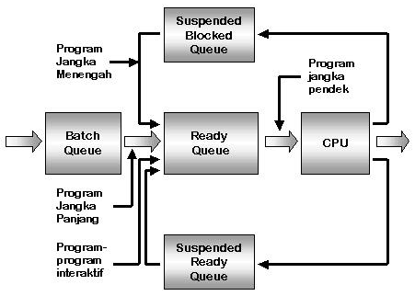
Letak Penjadualan (4)

Slide 12
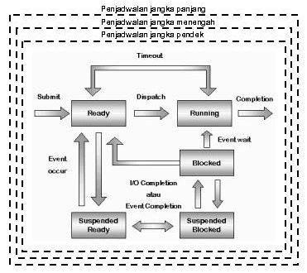
Letak Penjadualan (5)

Slide 13
Strategi Penjadualan
Penjadwalan nonpreemptive (run to completion)
Proses diberi jatah waktu oleh pemroses, maka pemroses tidak dapat diambil alih oleh proses lain sampai proses itu selesai.
Penjadwalan preemptive
Proses diberi jatah waktu oleh pemroses, maka pemroses dapat diambil alih proses lain, sehingga proses disela sebelum selesai dan harus dilanjutkan menunggu jatah waktu pemroses tiba kembali pada proses itu.

Slide 14
Parameter Penjadualan
Selection function
Decision mode:
Nonpreemptive
Preemptive
Service time
Turnaround Time (TAT)
Normalized Turnaround Time (NTAT)

Slide 15
Parameter Penjadualan
Selection function:
Cara yang digunakan untuk memilih satu diantara sejumlah proses yang akan dieksekusi selanjutnya
Pemilihan dapat didasarkan pada:
Prioritas proses
Urutan kedatangan proses
Karakteristik eksekusi proses:
Lama waktu yang telah digunakan untuk menunggu
Lama waktu yang telah digunakan dalam eksekusi
Total waktu yang diperlukan oleh proses
dll

Slide 16
Parameter Penjadualan
Decision mode:
Digunakan untuk menentukan kapan selection function dijalankan
Ada 2 kategori:
Nonpreemptive: (tidak dapat disela)
Sekali suatu proses berada dalam status running → tetap akan running hingga:
telah selesai, atau
ter-blok oleh dirinya sendiri akibat menunggu I/O atau layanan dari sistem operasi

Slide 17
Parameter Penjadualan
Ada 2 kategori: (lanjutan)
Preemptive:
Proses yang sedang running dapat disela dan dimasukkan pada status ready
Preempt dapat disebabkan oleh:
Terjadi interrupt dari proses lain
Terjadi interrupt dari clock interrupt
Kekurangan preemptive:
Overhead tinggi
Kelebihan preemptive:
Dapat mencegah terjadinya monopoli oleh suatu proses
Layanan terhadap keseluruhan proses lebih baik

Slide 18
Parameter Penjadualan
Service time = T_{s}
Merupakan waktu prosesor yang digunakan oleh suatu proses dalam satu siklus proses (sejak proses dieksekusi hingga selesai, tidak termasuk waktu tunggu)
Turnaround Time (TAT) = T_{r}
Merupakan total waktu suatu proses berada di dalam sistem
= residence time
= waktu tunggu + waktu eksekusi
= finish time – arrival time

Slide 19
Parameter Penjadualan
Normalized Turnaround Time (NTAT)
Perbandingan antara turnaround time dengan service time
= T_{r} / T_{s}
Lebih bermakna daripada TAT
Nilainya menunjukkan delay relatif yang dialami oleh suatu proses
Nilai terkecil adalah 1 (tanpa delay)
Makin besar nilainya → kualitas layanannya semakin turun

Slide 20
Jenis-Jenis Algoritma Penjadualan
First-Come-First-Served (FCFS)
Shortest Process Next (SPN)
Shortest Remaining Time (SRT)
Highest Response Ratio Next (HRRN)
Round Robin (RR)
Feedback (FB)

Slide 21
First-Come-First-Served (FCFS) (1)
Algoritma:
Proses yang datang pertama yang dieksekusi
Proses yang berada di antrian ready paling lama yang dieksekusi
Disebut juga algoritma FIFO (First In First Out)
Kelebihan:
(+) Merupakan metode scheduling paling sederhana
(+) Overhead kecil
(+) Dapat mencegah starvation

Slide 22
First-Come-First-Served (FCFS) (1)
Karakteristik FCFS:
w = waktu untuk menunggu

Slide 23
First-Come-First-Served (FCFS) (2)
Kekurangan:
(-) Proses yang pendek dapat dirugikan, bila urutan eksekusinya setelah proses yang panjang
(-) FCFS cenderung menguntungkan proses processor-bound dibanding proses I/O-bound

Slide 24
First-Come-First-Served (FCFS) (3)
Contoh:
Terdapat 5 buah proses yang akan dieksekusi menggunakan algoritma scheduling FCFS. Waktu kedatangan dan waktu layanan untuk masing-masing proses seperti pada tabel di bawah. Gambarkan urutan eksekusi yang terjadi dan hitung finish time, TAT, dan NTAT untuk masing-masing proses.

Slide 25
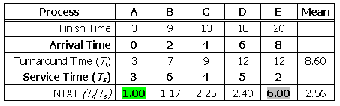
First-Come-First-Served (FCFS) (4)
Solusi:

Slide 26
SPN dan SRT
Dikenal juga dengan SJF (shortest Job First)
Sama-sama memperhatikan pada proses-proses yang pendek.
SPN → proses berikutnya yang terpendek (non preemptive)
SRT → proses berikutnya yang terpendek, tapi sisa proses yang berjalan harus dibandingkan juga (preemptive)

Slide 27
Shortest Process Next (SPN) (1)
Algoritma:
Eksekusi proses diatur berdasarkan perkiraan ukuran proses terkecil
Proses yang datang belakangan langsung berada pada antrian proses terdepan bila ukurannya paling kecil
Kelebihan:
(+) Dapat mencegah kerugian yang dialami proses kecil seperti pada FCFS
(+) Throughput tinggi
(+) Proses kecil mempunyai response time kecil
Kekurangan:
(-) Scheduler harus mengetahui/memperkirakan ukuran setiap proses yang akan dieksekusi
(-) Proses besar dapat mengalami starvation
(-) Overhead bisa tinggi, untuk apa ?

Slide 28
Shortest Process Next (SPN) (2)
Karakteristik SPN:
s = total service time yang diperlukan

Slide 29
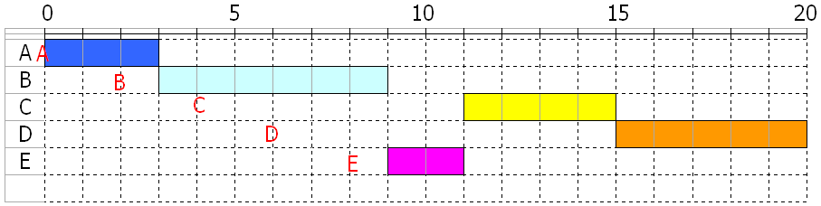
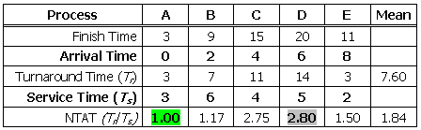
Shortest Process Next (SPN) (3)
Solusi untuk contoh kasus seperti pada FCFS dengan SPN:

Slide 30
Shortest Remaining Time (SRT) (1)
Algoritma:
Eksekusi proses diatur berdasarkan perkiraan sisa waktu terkecil
Proses yang baru masuk dapat langsung dieksekusi bila total waktu eksekusinya lebih kecil daripada sisa waktu proses yang sedang running
Merupakan model preemptive-nya SPN
Kapan pemilihan proses yang akan dieksekusi dilakukan ?
Bila ada proses baru yang masuk, atau
Bila proses yang sedang running telah selesai

Slide 31
Shortest Remaining Time (SRT) (2)
Kekurangan:
(-) Terjadi overhead akibat scheduler harus menghitung/memperkirakan sisa waktu eksekusi setiap proses untuk menentukan sisa waktu yang terkecil
(-) Dapat terjadi starvation pada proses yang panjang
(-) Proses yang panjang dikalahkan oleh proses yang kecil
Kelebihan:
(+) Kualitas layanan rata-rata yang diterima proses lebih baik (jumlah proses yang memperoleh nilai NTAT = 1 lebih banyak)
(+) Throughput tinggi
(+) Response time cepat

Slide 32
Shortest Remaining Time (SRT) (3)
Karakteristik SRT:
e = waktu eksekusi yang telah dijalani
s = total service time yang diperlukan (termasuk e)

Slide 33
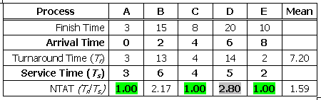
Shortest Remaining Time (SRT) (4)
Solusi untuk contoh kasus seperti pada FCFS dengan SRT:

Slide 34
Highest Response Ratio Next (HRRN) (1)
Algoritma:
Pemilihan proses didasarkan pada rasio response tertinggi
Rasio response (R) diperoleh dari perbandingan antara jumlah waktu tunggu (w) ditambah perkiraan service time (s) dengan perkiraan service time (s)
Response (R) adalah identik dengan NTAT
Data waktu eksekusi diperoleh dari developer atau berdasarkan rekaman sebelumnya
Proses kecil akan cenderung menghasilkan rasio response besar, sehingga didahulukan

Slide 35
Highest Response Ratio Next (HRRN) (2)
Karakteristik:
w = waktu untuk menunggu
s = total service time yang diperlukan

Slide 36
Highest Response Ratio Next (HRRN) (3)
Keuntungan:
(+) Dapat mencegah starvation
(+) Setiap proses akan mendapatkan layanan yang seimbang
(+) Response time cepat
(+) Throughput tinggi
Kekurangan:
( ̶ ) Terjadi overhead akibat scheduler harus mengetahui/memperkirakan service time (waktu untuk eksekusi) proses-proses yang akan dieksekusi

Slide 37
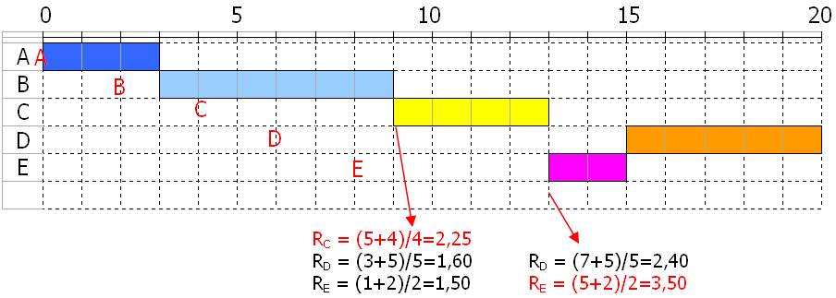
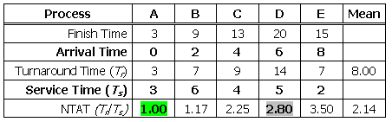
Highest Response Ratio Next (HRRN) (4)
Solusi untuk contoh kasus seperti pada FCFS dengan HRRN:

Slide 38
Round-Robin (RR) (1)
Algoritma:
Eksekusi proses diatur berdasarkan alokasi waktu tertentu (slot waktu) yang diatur dengan clock interrupt
Clock interrupt terjadi secara periodik
Setiap satu slot waktu mempunyai ukuran yang sama (disebut teknik time slicing)
Bila terjadi clock interrupt, maka:
Proses yang sedang running → dimasukkan ke dalam antrian ready
Proses di antrian ready paling depan dieksekusi

Slide 39
Round-Robin (RR) (2)
Karakteristik RR:

Slide 40
Round-Robin (RR) (3)
Kelebihan Round Robin:
(+) Dapat menghindari ketidakadilan layanan terhadap proses kecil seperti yang terjadi pada FCFS
(+) Response time lebih cepat untuk proses berukuran kecil
(+) Dapat mencegah starvation
(+) Overhead kecil, jika ukuran proses rata-rata lebih kecil dibanding ukuran quantum/slot

Slide 41
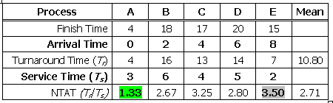
Round-Robin (RR) (4)
Solusi untuk contoh kasus seperti pada FCFS dengan RR (ukuran kuantum q=1):

Slide 42
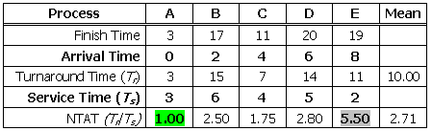
Round-Robin (RR) (5)
Solusi untuk contoh kasus seperti pada FCFS dengan RR (ukuran kuantum q=4):

Slide 43
Feedback (FB) (1)
Penjadualan menggunakan model preemptive
Setiap proses mempunyai nomor prioritas
Nomor prioritas dapat berubah (dinamis)
Setiap satu nomor prioritas disediakan antrian tersendiri
Dalam setiap antrian digunakan algoritma FCFS, kecuali antrian untuk prioritas terendah
Pada antrian prioritas terendah digunakan algoritma round robin

Slide 44
Feedback (FB) (2)
Algoritma FB sederhana:
Setiap proses yang datang langsung masuk pada antrian prioritas tertinggi, sehingga langsung dieksekusi selama satu slot atau satu kuantum
Bila proses tersebut ter-preempt oleh proses lain atau jatah waktunya habis selanjutnya dimasukkan ke dalam antrian prioritas lebih rendah (teknik ini disebut multilevel feedback)
Proses pendek akan cepat selesai
Proses yang panjang akan mengalami beberapa kali penurunan derajat prioritas
Bila telah berada pada antrian terendah → seterusnya berada pada antrian ini hingga selesai

Slide 45
Feedback (FB) (3)
Mekanisme FB sederhana:

Slide 46
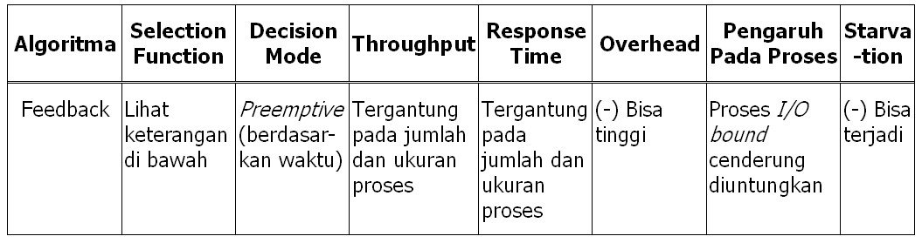
Feedback (FB) (4)
Karakteristik:
Selection function:
Digunakan time slicing
Jatah waktu eksekusi dinamis
Prioritas dinamis

Slide 47
Feedback (FB) (5)
Kelebihan:
(+) Dapat digunakan pada kondisi dimana informasi tentang panjang proses atau perkiraan waktu eksekusi tidak diketahui
Kekurangan:
(-) Turn around time (TAT) proses yang panjang dapat semakin lama
(-) Proses yang panjang dapat mengalami starvation bila terus menerus datang proses yang baru
(-) Overhead tinggi

Slide 48
Feedback (FB) (6)
Bagaimana solusi untuk mencegah starvation ?
Dengan FB dinamis
Digunakan jatah waktu eksekusi dinamis:
Proses pada antrian prioritas tertinggi (RQ0) diberi jatah eksekusi satu kuantum
Proses pada antrian prioritas berikutnya (RQ1) diberi jatah eksekusi dua kuantum
Proses pada antrian prioritas berikutnya (RQi) diberi jatah eksekusi 2^{i} kuantum
Apakah sudah terhindar dari starvation ?
Belum !!
Solusi:
Proses yang sudah terlalu lama berada pada suatu antrian → prioritasnya dinaikkan

Slide 49
Feedback (FB) (7)
Solusi untuk contoh kasus seperti pada FCFS dengan FB sederhana (q=1):

Slide 50
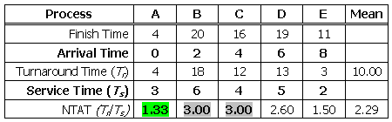
Feedback (FB) (8)
Solusi untuk contoh kasus seperti pada FCFS dengan FB sederhana (q=1): (lanjutan)

Slide 51
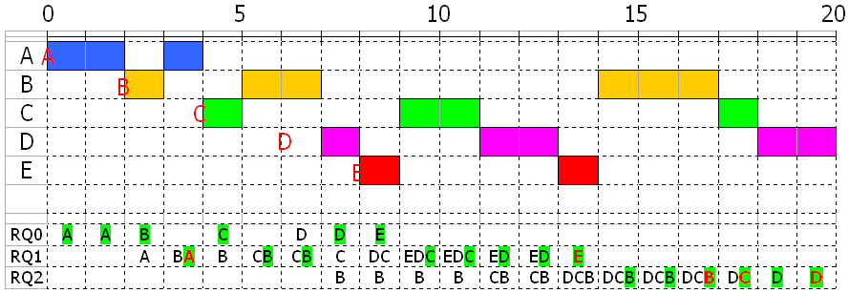
Feedback (FB) (9)
Solusi untuk contoh kasus seperti pada FCFS dengan FB dinamis (q=2^{i}):

Slide 52
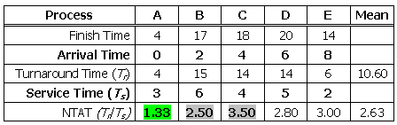
Feedback (FB) (10)
Solusi untuk contoh kasus seperti pada FCFS dengan FB dinamis (q=2^{i}): (lanjutan)

Slide 53
Referensi
Stallings, William. 2005. Operating System: Internal and Design Principles. Fifth edition. Prentice Hall
Web:
ftp://ftp.prenhall.com/pub/esm/computer science.s41/stallings/slides/OS5e-PPT-Slides/
http://www.stttelkom.ac.id/staf/end

